Slide 1
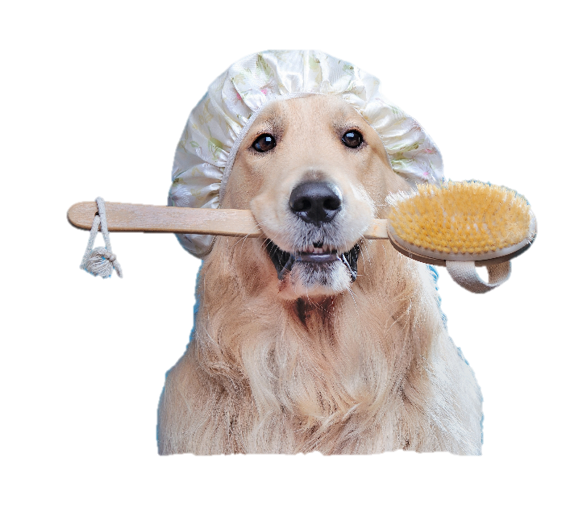
ПРОЦЕДУРЫ ДЛЯ СОБАК
ПОРОДА | ГИГИЕНИЧЕСКАЯ СТРИЖКА | КОМПЛЕКСНАЯ СТРИЖКА | ТРИММИНГ | ЭКСПРЕСС-ЛИНЬКА
Акита-Ину | 3 200 |  |  | 3 500
Алабай | 5 400 |  |  | 5 900
Английский кокер спаниель | 1 900 | 2 700 | 3 500 | 2 300
Американский кокер спаниель | 1 900 | 2 700 | 3 500 | 2 300
Английский бульдог | 2 100 |  |  | 2 300
Афганская борзая | 4 300 | 4 800 |  | 4 700
Аффенпинчер | 1 600 | 2 300 | 2 800 | 1 800
Бассет-Хаунд | 2 500 |  |  | 2 700
Басенджи | 2 200 |  |  | 2 400
Бедлингтон терьер | 2 200 | 3 000 |  | 2 400
Бернский зенненхунд | 4 900 |  |  | 5 400
Бигль | 2 000 |  |  | 2 300
Бишон Фризе | 2 000 | 2 800/3 100
Бобтейл | 5 000 |  |  | 5 500
Гигиена — купание, сушка феном, расчесывание, подстригание когтей, чистка ушей и глаз
Полный комплекс — гигиена + стрижка/тримминг
Экспресс-линька — гигиена + косметика
и оборудование для линьки

Slide 2
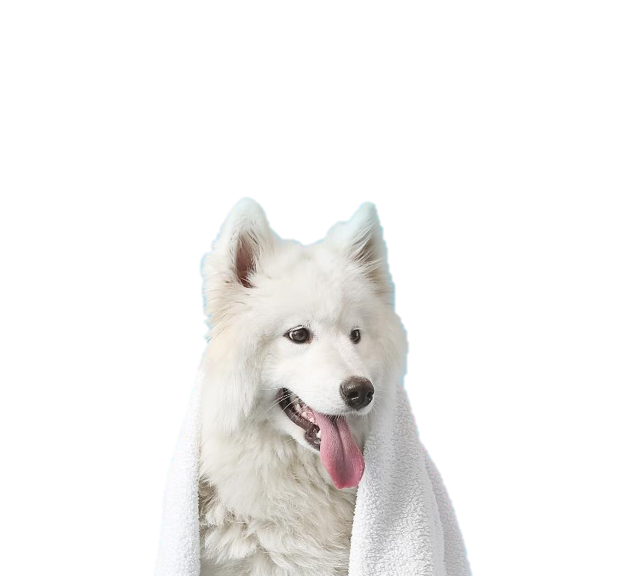
ПРОЦЕДУРЫ ДЛЯ СОБАК
ПОРОДА | ГИГИЕНИЧЕСКАЯ СТРИЖКА | КОМПЛЕКСНАЯ СТРИЖКА | ТРИММИНГ | ЭКСПРЕСС-ЛИНЬКА
Боксер | 2 300 |  |  | 2 500
Болонка | 1 800 | 2 000/2 200
Бордер-колли | 3 500 | 4 000 |  | 3 900
Бордер терьер | 2 200 |  | 3 500
Бульмастив | 3 900 |  |  | 4 300
Бультерьер | 2 500 |  |  | 2 700
Вельштерьер | 2 500 | 2 800 | 3 500 | 2 900
Вест-хайленд-уайт-терьер | 2 000 | 2 500 | 3 000 | 2 500
Веймаранер | 2 300 |  |  | 2 600
Гончая (Эстонская, Немецкая) | 2 000 |  |  | 2 300
Гриффон | 1 500 | 1 800 | 2 500
Бернский зенненхунд | 4 900 |  |  | 5 400
Далматин | 2 000 |  |  | 2 500
Джек-рассел-терьер | 2 000 | 2 600 | 3 000 | 2 300
Доберман | 2 500 |  |  | 2 750
Гигиена — купание, сушка феном, расчесывание, подстригание когтей, чистка ушей и глаз
Полный комплекс — гигиена + стрижка/тримминг
Экспресс-линька — гигиена + косметика
и оборудование для линьки

Slide 3
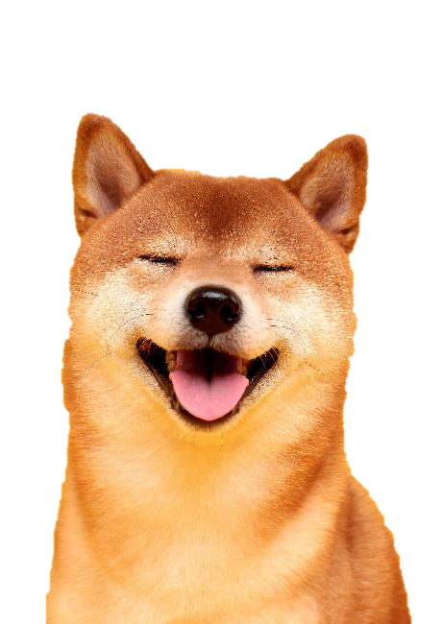
ПРОЦЕДУРЫ ДЛЯ СОБАК
ПОРОДА | ГИГИЕНИЧЕСКАЯ СТРИЖКА | КОМПЛЕКСНАЯ СТРИЖКА | ТРИММИНГ | ЭКСПРЕСС-ЛИНЬКА
Дог | 2 800 |  |  | 3 100
Дратхаар | 2 700 | 3 500 | 4 000 | 3 000
Золотистый ретривер | 2 500 | 3 100 |  | 2 800
Ирландский терьер | 2 000 | 3 000 | 3 800 | 2 500
Ирландский волкодав | 2 800 | 4 500 | 5 500 | 3 000
Йоркширский терьер | 1 600 | 2 000/2 200
Кавалер кинг чарльз спаниель | 2 000 | 2 500
Кавказская овчарка | 4 900 |  |  | 5 400
Кане-корсо | 2 800 |  |  | 3 100
Керн-терьер | 1 800 | 2 400 | 4 000 | 2 000
Керри-блю-терьер | 3 000 | 4 500 |  | 3 300
Кеесхонд | 2 700 | 4 000 |  | 3 000
Китайская хохлатая (голая) | 1 000 | 1 500
Китайская хохлатая (пуховая) | 1 500 | 1 800/2 200
Гигиена — купание, сушка феном, расчесывание, подстригание когтей, чистка ушей и глаз
Полный комплекс — гигиена + стрижка/тримминг
Экспресс-линька — гигиена + косметика
и оборудование для линьки

Slide 4
ПРОЦЕДУРЫ ДЛЯ СОБАК
ПОРОДА | ГИГИЕНИЧЕСКАЯ СТРИЖКА | КОМПЛЕКСНАЯ СТРИЖКА | ТРИММИНГ | ЭКСПРЕСС-ЛИНЬКА
Колли | 3 000 | 4 000 |  | 3 500
Корги | 2 500 | 2 700 |  | 2 800
Лабрадор | 2 700 |  |  | 3 000
Лабрадудель | 2 700 | 3 500/3 800
Лайка | 2 500/3 500 |  |  | 2 700/3 700
Леонбергер | 5 500 |  |  | 6 000
Лхасский апсо | 1 800 | 2 300
Маламут | 5 500 |  |  | 6 000
Мальтипу | 1 900 | 2 600
Мастино неаполитано | 2 500 |  |  | 2 750
Миттельшнауцер | 2 000 | 3 000 | 3 500 | 2 500
Мопс | 1 800 |  |  | 2 000
Московская сторожевая | 5 000 |  |  | 5 500
Немецкая овчарка | 3 300 |  |  | 3 800
Гигиена — купание, сушка феном, расчесывание, подстригание когтей, чистка ушей и глаз
Полный комплекс — гигиена + стрижка/тримминг
Экспресс-линька — гигиена + косметика
и оборудование для линьки

Slide 5
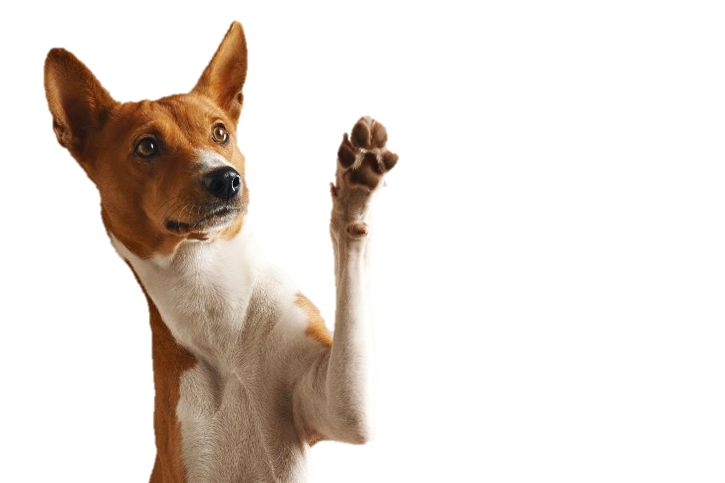
ПРОЦЕДУРЫ ДЛЯ СОБАК
ПОРОДА | ГИГИЕНИЧЕСКАЯ СТРИЖКА | КОМПЛЕКСНАЯ СТРИЖКА | ТРИММИНГ | ЭКСПРЕСС-ЛИНЬКА
Норвич-терьер | 1 600 | 2 000 | 3 500 | 1 800
Норфолк-терьер | 1 600 | 1 800 | 3 000 | 1 800
Ньюфаундленд | 5 000 |  |  | 5 500
Папильон | 1 700 | 2 100
Пекинес | 1 800 | 2 000/2 500
Петербургская орхидея | 1 800 | 2 000/2 300
Пудель (той и карликовый) | 1 800 | 2 500/2 800
Пудель (королевский) | 2 800 | 4 000/4 300
Пудель (малый) | 2 000 | 3 500/3 800
Русский спаниель | 1 900 | 2 700 | 3 500
Ризеншнауцер | 2 500 | 3 800 | 5 000
Ротвейлер | 2 200 |  |  | 2 500
Самоед | 2 500/4 000 |  |  | 2 700/4 300
Сенбернар | 5 000 |  |  | 5 500
Гигиена — купание, сушка феном, расчесывание, подстригание когтей, чистка ушей и глаз
Полный комплекс — гигиена + стрижка/тримминг
Экспресс-линька — гигиена + косметика
и оборудование для линьки

Slide 6
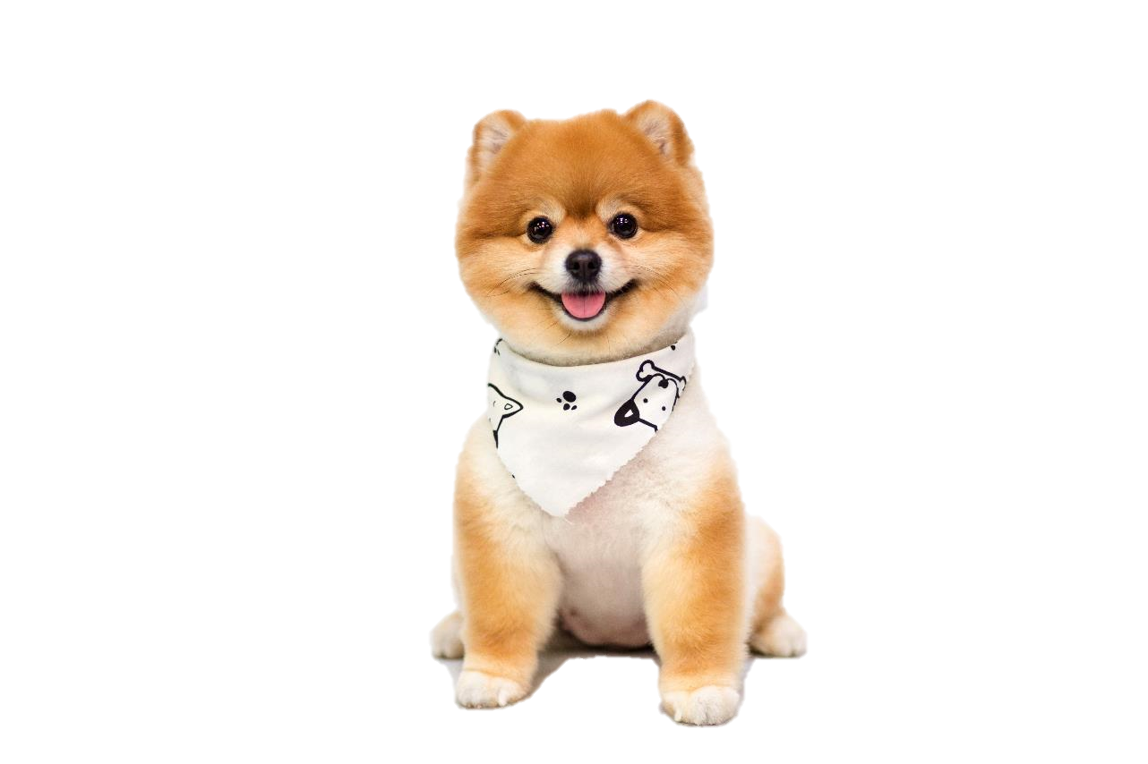
ПРОЦЕДУРЫ ДЛЯ СОБАК
ПОРОДА | ГИГИЕНИЧЕСКАЯ СТРИЖКА | КОМПЛЕКСНАЯ СТРИЖКА | ТРИММИНГ | ЭКСПРЕСС-ЛИНЬКА
Сеттер | 2 500 | 3 000 | 4 500 | 2 750
Сиба-ину | 2 200 |  |  | 2 500
Скотч терьер | 1 600 | 2 200 | 2 800
Стаффордширский терьер | 1 800 |  |  | 2 200
Такса (гладкошерстная) | 1 800 |  |  | 2 000
Такса (длинношерстная) | 1 800 | 2 400 |  | 2 000
Такса (жесткошерстная) | 1 800 | 2 400 | 2 800 | 2 000
Тибетский терьер | 3 500 |  |  | 3 900
Тибетский мастиф | 5 900 |  |  | 6 500
Той терьер | 1 000 |  |  | 1 200
Той терьер (длинношерстный) | 1 400 | 1 500
Уиппет | 1 800 |  |  | 2 000
Фокстерьер | 1 900 | 2 600 | 3 500 | 2 200
Французский бульдог | 2 200 |  |  | 2 500
Гигиена — купание, сушка феном, расчесывание, подстригание когтей, чистка ушей и глаз
Полный комплекс — гигиена + стрижка/тримминг
Экспресс-линька — гигиена + косметика
и оборудование для линьки

Slide 7
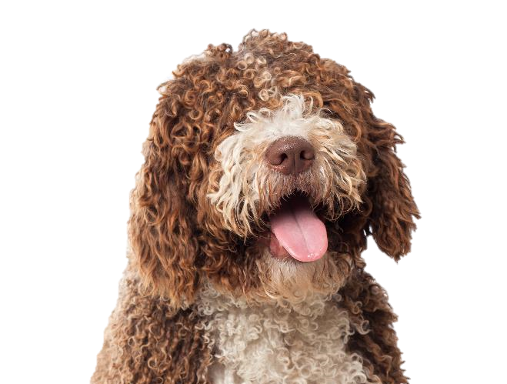
ПРОЦЕДУРЫ ДЛЯ СОБАК
ПОРОДА | ГИГИЕНИЧЕСКАЯ СТРИЖКА | КОМПЛЕКСНАЯ СТРИЖКА | ТРИММИНГ | ЭКСПРЕСС-ЛИНЬКА
Хаски | 2 500/3 500 |  |  | 3 000/3 800
Цвергпинчер | 1 900 |  |  | 2 100
Цвергшнауцер | 2 000 | 2 500 | 3 500
Чау-Чау | 5 000 | 6 000 |  | 5 500
Черный русский терьер | 3 000 | 5 500 |  | 3 500
Чешский терьер | 1 600 | 2 500 |  | 1 800
Чихуахуа | 1 000 |  |  | 1 200
Чихуахуа (длинношерстный) | 1 300 | 1 500 |  | 1 500
Шарпей | 2 000 |  |  | 2 500
Шелти | 2 500 | 3 200 |  | 2 700
Ши-тцу | 2 000 | 2 300/2 600
Шпиц мини | 1 900 | 2 300
Шпиц малый | 1 900 | 2 300
Цвергпинчер | 1 900 |  |  | 2 100
Гигиена — купание, сушка феном, расчесывание, подстригание когтей, чистка ушей и глаз
Полный комплекс — гигиена + стрижка/тримминг
Экспресс-линька — гигиена + косметика
и оборудование для линьки

Slide 8
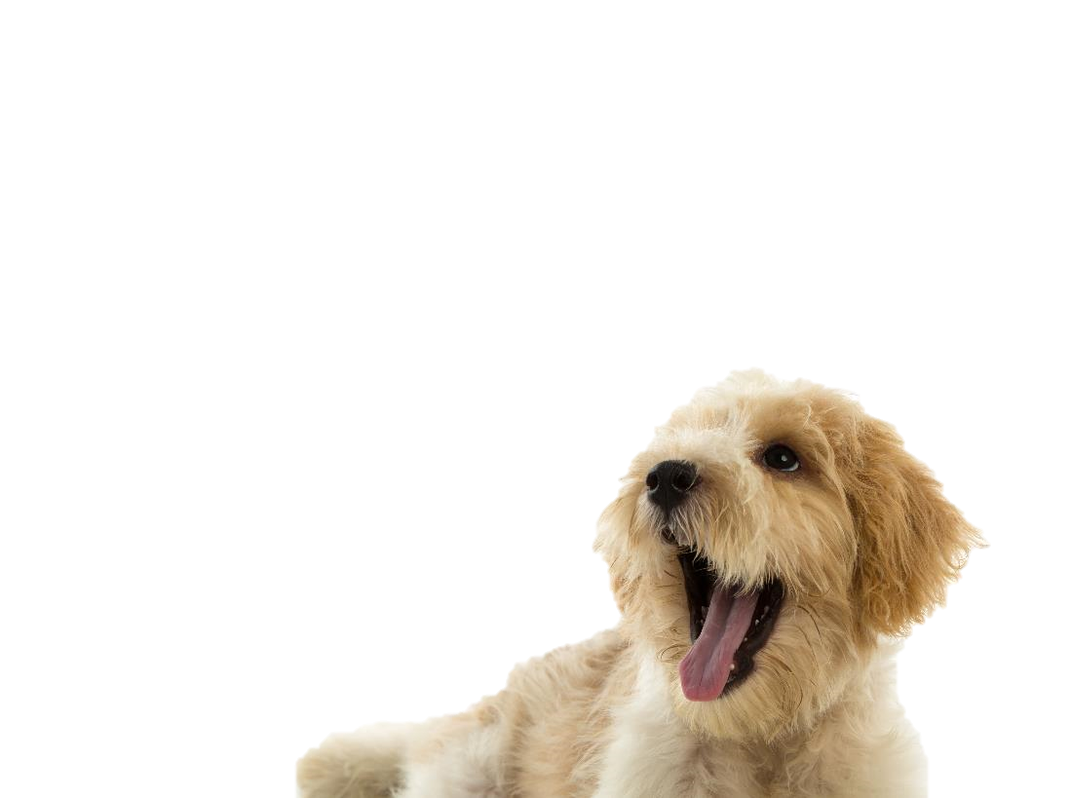
ПРОЦЕДУРЫ ДЛЯ СОБАК
ПОРОДА | ГИГИЕНИЧЕСКАЯ СТРИЖКА | КОМПЛЕКСНАЯ СТРИЖКА | ТРИММИНГ | ЭКСПРЕСС-ЛИНЬКА
Шпиц средний | 2 200 | 3 000
Эрдельтерьер | 2 300 | 3 000 | 4 500 | 2 500
Ягдтерьер | 1 800 |  | 3 200 | 2 000
Японский хин | 1 900 | 2 500/2 800
МЕТИСЫ
Мелкие породы весом 1-5кг | 1 500 | 2 000 | 2 500 | 1 700
Средние породы весом 6-15кг | 2 000 | 2 500 | 3 200 | 2 500/3 000
Средние породы весом 16-35кг | 3 500 |  | 4 500 | 3 500/4 500
Большие породы весом16-35кг | 4 000 |  | 5 700 | 4 500/5 000
Большие породы весом более 36кг | 5 000 |  |  | 5 000/6 000
Гигиена — купание, сушка феном, расчесывание, подстригание когтей, чистка ушей и глаз
Полный комплекс — гигиена + стрижка/тримминг
Экспресс-линька — гигиена + косметика
и оборудование для линьки

Slide 9
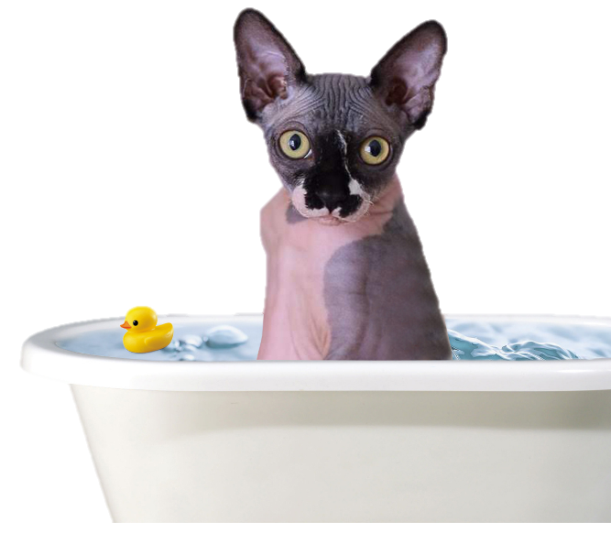
ПРОЦЕДУРЫ ДЛЯ КОШЕК
НАИМЕНОВАНИЕ УСЛУГИ | СТОИМОСТЬ РУБ,
Антицарапки | 800
Без колтунов и окантовки | 1 500
Выбривание узоров на шерсти «Шиншилла» | 500
Вычес без мытья | 1 500
Мытьё, сушка, стрижка когтей, гигиена ушек | 2 000
Обработка от блох | 400
Стрижка без мытья | 2 000
Стрижка когтей | 350
Стрижка с колтунами без мытья | 2 500
Стрижка с колтунами с мытьем | 2 700
Стрижка с мытьём | 2 500
Экспресс-линька кошки (комплекс) | 2 500
Комплекс для крупных животных весом более 6кг + 15% в прайсу

Slide 10
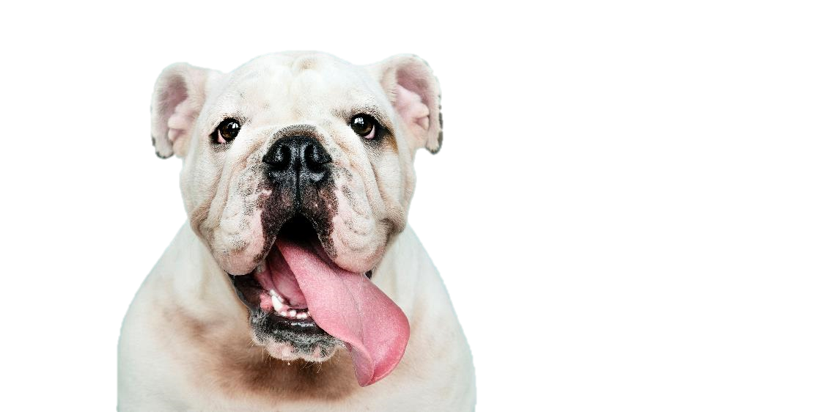
ДОПОЛНИТЕЛЬНЫЕ УСЛУГИ
НАИМЕНОВАНИЕ УСЛУГИ | СТОИМОСТЬ РУБ,
Бритьё области гениталий | 400
Бритьё/стрижка ножницами мордочки | 400/700
Выстригание шерсти между подушечек лап | 300
Гигиена параанальных желез | 350
Креативное окрашивание, узоры, стразы | от 300
Маска для шерсти | 300/500
Подстригание когтей | 350
Пуделиная лапа | 500
Разбор колтунов (30 минут) | 500
Спа, озоновая ванна | 500/1 000
Ультразвуковая чистка зубов со шлифовкой | 1 600
Чистка зубов щеткой | 300/500
Чистка ушей | 200

Slide 11
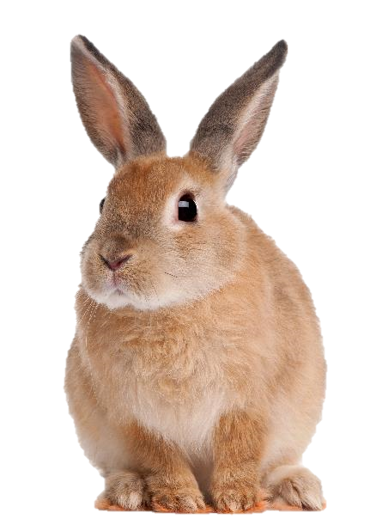
УСЛУГИ ДЛЯ ДЕКОРАТИВНЫХ ЖИВОТНЫХ
СТРИЖКА КОГТЕЙ | СТОИМОСТЬ РУБ,
Енот | 400
Кролик | 200
Морская свинка | 200
Хорек | 200
Шиншилла | 200
МЫТЬЕ | СТОИМОСТЬ РУБ,
Енот | 1 500/2 000
Кролик | 700
Мини-пиг | 700/1 000
Морская свинка | 700
Хорек | 700
Шиншилла | 700

Slide 12
ОЗОНОТЕРАПИЯ ДЛЯ ЖИВОТНЫХ
Инновационная процедура для помощи лечения дерматологических заболеваний, а также вспомогательная мера в восстановлении шерсти, кожи и поддержания здоровья и красоты
Озон обладает многими полезными свойствами:
Бактерицидное, фунгицидное и вируцидное
Оксигенирирующее
Сосудорасширяющее
Противовосполительное
Анальгезирующее
Тромболитическое
Усиление метаболизма.
Иммуномодулирующее свойство
Антистрессовое
*есть противопоказания обязательно необходимо проконсультироваться с мастером салона или вет. врачом

